Slide 1

SQL Server 2008
Novedades para DBAs
Seguridad, Escalabilidad y Alta Disponibilidad
Rubén Garrigós
Data Platform Architect
Solid Quality Mentors

Slide 2

Solid Quality Mentors
Mentores
  Fernando G. Guerrero, Miguel Egea, Alejandro Leguízamo, Jesús López, Jordi Rambla, Eladio Rincón, Daniel Seara, Guillermo Som, Antonio Soto, Adolfo Wiernik, …
+80 mentores en todo el mundo, 45 MVPs, 5 RDs.
Ayudando a obtener lo mejor de SQLServer y .NET con
  Formación
  Consultoría
  Mentoring
  http://blogs.solidq.com/ES/ElRinconDelDBA

Slide 3
“Algunas” novedades
Seguridad
  TDE (Transparent Data Encryption), Auditing, EKM (External Key Management), Reporting sin IIS, …
Escalabilidad
  Compresión de datos, Resource Governor, tipo de datos Filestream, CDC (Change data capture), índices filtrados, …
Alta disponibilidad
  Database Mirroring mejorado, Clustering mejorado, replicación P2P mejorada, …

Slide 4
SEGURIDAD

Slide 5
External Key Management
  Almacenamiento de claves externo y centralizado en nuestra organización
  Pólíticas comunes de complejidad de password, de expiración y rotación de claves
  Dispositivos hardware de seguridad (HSM hardware security modules)
    Aceleradores de encriptación
    Almacenamiento de claves seguro
    Tecnología de grado militar

Slide 6
TDE
Encriptación de toda la base de datos
  Ficheros de datos
  Ficheros del registro de transacciones
  Backups
¡Transparente! ¡No se requiere ninguna modificación en las aplicaciones!
El certificado de encriptación es tan valioso como los propios datos encriptados
Notes:
6

Slide 7
Escenarios para TDE
Robo de backups/discos
Administradores de sistema “curiosos”
Cumplir con la legislación de protección de datos
Securizar aplicaciones de terceros

Slide 8
Detalles de implementación
Encriptación de alto rendimiento (~3%) vs (20-30% EFS)
No funciona con FILESTREAM ni con catalogos
Se integra con EKM para mantener los certificados centralizados
Encripta a nivel de página de disco
Los datos están desencriptados en memoria
Es una operación online que se realiza en background
Impide la inicialización instantánea

Slide 9
Puesta en marcha
  CREATE MASTER KEY ENCRYPTION BY PASSWORD = ‘mipasswordultracomplejo'
  CREATE CERTIFICATE DPECert WITH SUBJECT = ‘Certificado para DTE‘
  CREATE DATABASE ENCRYPTION KEY WITH ALGORITHM = AES_128 ENCRYPTION BY SERVER CERTIFICATE DPECert
  ALTER DATABASE BaseDeDatos SET ENCRYPTION ON

Slide 10
DEMO
Encriptando una base de datos

Slide 11
Auditoría
Soporte nativo para auditoría
Auditable sobre fichero o registro de windows
Basada en la captura de eventos extendidos
  Servidor
  Base de datos
Síncrona vs Asíncrona
Forzada vs Laxa
Bajo impacto comparado con alternativas como las trazas

Slide 12
Creando una auditoría
CREATE SERVER AUDIT AuditoriaSimple TO APPLICATION_LOG
CREATE SERVER AUDIT SPECIFICATION EspecificacionAuditoria FOR SERVER AUDIT AuditoriaSimple ADD (SUCCESSFUL_LOGIN_GROUP)
CREATE DATABASE AUDIT SPECIFICATION EspecificacionAuditoria FOR SERVER AUDIT AuditoriaSimple ADD (UPDATE ON MiTable BY esquema)

Slide 13
ESCALABILIDAD

Slide 14
Resource Governor
Gestor de recursos del servidor
  Memoria
  CPU
Nos permite controlar y priorizar recursos para:
  OLTP
  Cargas de datos
  Backups
  Consultas pesadas

Slide 15
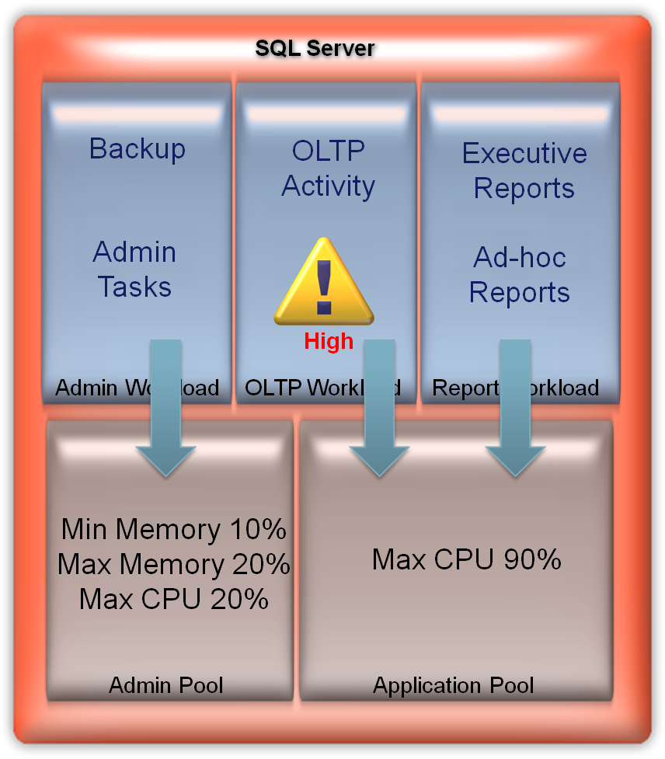
Resource Governor
Grupos de carga (workload group)
  Habilita la clasificacion de cargas de trabajo
  usuario+ internal + default
Pools de recursos
  “maquinas virtuales” con limites de CPU y memoria
Resource Management
  Mapeo de grupos a pools con función clasificadora
  Gestión de los límites

Slide 16
Resource Governor
Solo funciona con el motor relacional
No permite controlar IO
  Disco
  Red
Actúa a nivel de instancia, no de servidor
Algunas cargas OLTP de duración 0 no se manejan bien
El pool internal no se puede acotar y puede presionar

Slide 17
Configuración
ALTER RESOURCE GOVERNOR RECONFIGURE
ALTER RESOURCE GOVERNOR DISABLE
CREATE WORKLOAD GROUP grupoOLTP
CREATE RESOURCE POOL poolOLTP
WITH (MIN_CPU_PERCENT = 50);
ALTER WORKLOAD GROUP grupoOLTP
USING poolOLTP

Slide 18
Clasificación
CREATE FUNCTION clasificadora() RETURNS SYSNAME WITH SCHEMABINDING
AS
BEGIN
DECLARE @grp_name AS SYSNAME
IF (APP_NAME() LIKE '%WEBSITE%')
SET @grupo = ‘grupoOLTP‘
RETURN @grupo
END
ALTER RESOURCE GOVERNOR WITH (CLASSIFIER_FUNCTION= dbo. clasificadora);
ALTER RESOURCE GOVERNOR RECONFIGURE;

Slide 19
Vistas de sistema
DMVs añadidas/modificadas
  sys.dm_resource_governor_configuration
  sys.dm_resource_governor_resource_pools
  sys.dm_resource_governor_workload_groups
  sys.dm_exec_requests

Slide 20
Compresion de datos
Almacenamiento es barato… ¿verdad?
  No cuando hablamos de sistemas muy grandes
  No cuando hablamos de sistemas de alto rendimiento
  No cuando tenemos que auditar y mantener históricos
Muchos procesos están limitados por la entrada/salida
  Menos IO → Mejor rendimiento
Migración desde otras plataformas que sí disponen de compresión nos llevaba a una explosión del espacio necesario.

Slide 21
Compresión de fila
Se convierten los tipos de datos numéricos de tamaño fijo a variable
  Formato evolucionado desde el vardecimal de SQL 2005 SP2
Se convierten los tipos de datos de carácter de tamaño fijo a variable
  Se almacenan como nvarchar o varchar
Se realizan algunas optimizaciones adicionales para almacenar valores por defecto, nulos y zeros al ser estos los que más derrochan espacio

Slide 22
Compresión de página
Se realiza por fases
  1º) Compresión de fila
  2º) Compresión con prefijos
    Se obtiene el prefijo que permite mayor reutilización
    Cada fila hace referencia al número de bytes que usará de la cabecera y luego los propios diferentes.
    Ejemplo: Prefijo “abcde”, valores comprimidos “abcde”=NULL, “abcd” = 4, “abje” = 2je
  3º) Compresión con diccionarios
    Se buscan coincidencias en los valores con prefijos + datos y se sustituyen por punteros a una entrada en el diccionario.
    Básicamente se reduce el espacio debido a valores duplicados aunque no encajen bien con el prefijo.
    Ejemplo: Si tenemos repeticiones de “abrigo” =2rigo se almacenará 2rigo como primera entrada en el diccionario y se sustituirá por un puntero a dicha posición del diccionario.

Slide 23
Planificando la compresión
El proceso de compresión puede ser muy costoso
Podemos estimar cuanto espacio vamos a ahorrar con un nuevo procedimiento almacenado: sp_estimate_data_compression_savings
Funcionamiento de la estimación similar a las estadísticas:
  Se obtiene un muestreo de los datos
  Se comprimen en TempDB
  Se obtienen los ratios estimados de compresión

Slide 24
DEMO
Comprimiendo datos de una base de datos

Slide 25
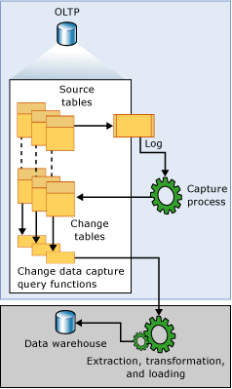
Change Data Capture (CDC)
Un agente logReader analizan el log para detectar cambios en las tablas
Los cambios se almacenan en tablas de cambios (change tables)
Se accede a los cambios mediante funciones de tabla (TVF) no a través de dichas tablas.

Slide 26
Habilitando CDC
A nivel de base de datos
  sys.sp_cdc_enable_db
  sys.sp_cdc_disable_db
A nivel de tabla
  sys.sp_cdc_enable_table
  sys.sp_cdc_disable_table
Infraestructura
  Tablas del esquema “cdc”: change_tables, ddl_history, …
  Triggers DDL
  Agentes (captura + limpieza)

Slide 27
Características
El agente de lectura se puede compartir con el logreader de la replicación (no doble lectura del log)
Se genera doble IO y doble crecimiento del log
Las tablas de CDC no se excluyen de logshipping o mirroring
También se incluyen en los backups
  Crear filegroups diferentes
No es posible realizar operaciones BULK con CDC

Slide 28
Filestream
Almacenamiento de información binaria sin estructura
Dentro de la base de datos
  Tipos de datos limitados a 2 GB (varbinary(max))
  Bajo rendimiento en streaming (videos)
Fuera de la base de datos
  Operaciones transaccionales
  Política de backup

Slide 29
Implementación
Los datos se almacenan en el sistema de fichero NTFS
Acepta ficheros > 2 GB
Se mantiene la transaccionalidad en los cambios
Se define la columna como de tipo varbinary(max) con un atributo FILESTREAM
Accedemos a los datos mediante TSQL y mediante librerías de streaming para NTFS
Se instala un driver en Windows para controlar el acceso a los ficheros

Slide 30
Implementación
Los datos de tipo filestream se gestionan como filegroups diferentes
Los filegroups se mapean con directorios NTFS
Las tablas con tipos filestream requieren añadir una columna ROWGUIDCOL de tipo uniqueidentifier
La transaccionalidad se maneja creando duplicados
  Al modificar un fichero de X GB necesitamos 2X GB
Compatible con logshipping, replicación, clustering, índices full-text
NO COMPATIBLE CON: snapshots, mirroring, TDE, CDC

Slide 31
Puesta en marcha
Para la puesta en marcha la instalación del driver requiere reiniciar el sistema
Configuramos el método de acceso a los datos
  Solo TSQL
  TSQL + NTFS local
  TSQL + NTFS local + NTFS remoto
Procedimiento sp_filestream_configure similar al que tenemos para resource governor.

Slide 32
Ejemplo de uso desde aplicación
cmd = new SqlCommand("SELECT [review_data].PathName(), GET_FILESTREAM_TRANSACTION_CONTEXT() FROM (…) ", conn, tx);
SafeFileHandle handle = SqlNativeClient.OpenSqlFilestream(
sqlFilePath.Value, SqlNativeClient.DESIRED_ACCESS_WRITE, 0, transactionToken.Value, (UInt32)transactionToken.Value.Length, new SqlNativeClient.LARGE_INTEGER_SQL(0));
FileStream destBlob = new FileStream(handle, FileAccess.Write);
StreamWriter sw = new StreamWriter(destBlob);
sw.write, sw.writeline…
sw.flush(), sw.close()

Slide 33
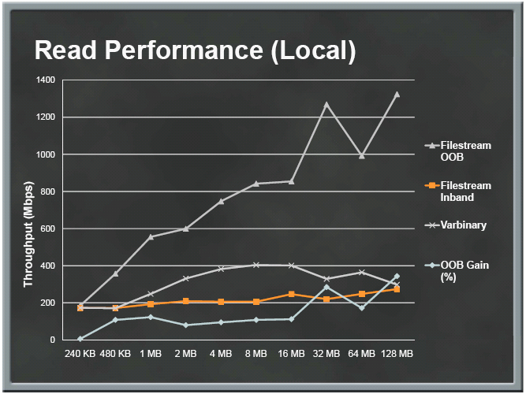
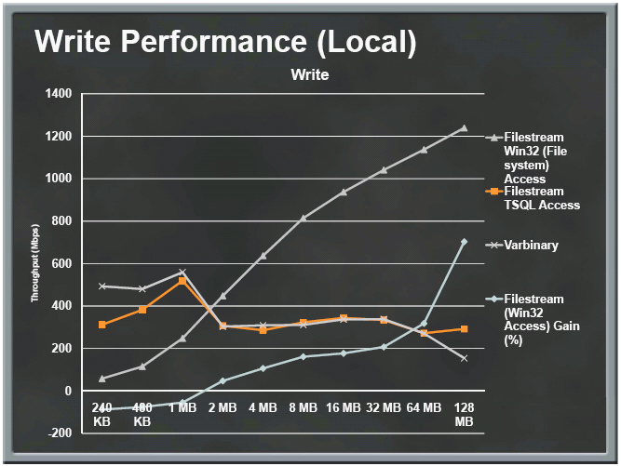
Rendimiento

Slide 34
ALTA DISPONIBILIDAD

Slide 35
Database Mirroring
Data mirroring ha sido la tecnología de alta disponibilidad con el crecimiento más alto
Provee de alta disponibilidad a bajo precio
Se mantiene una copia “caliente” de la base de datos en otro servidor
No posee un punto único de fallo
Funciona a nivel de base de datos, no de instancia

Slide 36
Database Mirroring
Modos de funcionamiento
  High Availability – Síncrono con testigo
    Failover automático
    Sin pérdida de datos
  High Protection – Síncrono sin testigo
    Failover manual
    Sin pérdida de datos
  High Performance – Asíncrono sin testigo
    Failover manual
    Posible pérdida de datos
    Mayor rendimiento

Slide 37






Modo síncrono – alta disponibilidad
Cliente
7. Reconocimiento (ACK)
Testigo
1. Transacción
2. Transfiere a espejo
6. Reconocimiento (ACK)
4. Escribe en log
2. Escribe en Log
5. Log escrito
3. Log escrito
Data
Log
Data
Log
Principal
Mirror

Slide 38
Modo asíncrono – alto rendimiento
Cliente
4. Reconocimiento (ACK)
2. Transfiere a espejo
1. Transacción
8. Reconocimiento (ACK)
6. Escribe en log
7. Log escrito
2. Escribe en Log
3. Log escrito
Data
Log
Data
Log
Principal
Mirror

Slide 39
Mejoras en Database Mirroring
Compresión del log de transacciones
  Mejora especialmente con redes de menos de 1Gb
Corrección automática de páginas erróneas
  msdb..suspect_pages y sys.dm_db_mirroring_auto_page_repair
Tiempo de puesta en marcha del mirror reducido

Slide 40
Compresión de backups
El tamaño de las bases de datos aumenta rápidamente
  Tamaño de los backups poco manejable
  Mayor lentitud para transferirlos por red
  Periodos de retención muy altos
  Tiempos de recuperación ante desastres altos
Hasta ahora solo alternativas de terceros
  Licencias adicionales
  Sin garantía de soporte en un futuro

Slide 41
Configuración
A nivel global
    EXEC sp_configure 'backup compression default', '1'
Para un backup concreto
  WITH COMPRESSION
Restore detecta automáticamente la compresión
Ratio de compresión variable en función de los datos
  Combinable con compresión de datos
  Combinable con TDE
  Comparable con la competencia

Slide 42
Consideraciones
Solo en EE podemos comprimir backups
  Pero pueden recuperarse con otras versiones de 2008
Existe una penalización considerable de CPU
Suele mejorar el tiempo de backup/restore

Slide 43
DEMO
Compresión de backups

Slide 44
Cambios en clustering
Cambia totalmente el modelo de clustering con W2008
No será posible actualizar in-place clusters antiguos
Soporte de clusters de más nodos (16 nodos)
Mejoras en la validación del cluster
Más flexibilidad en la red
  IPv6
  Subredes diferentes
  IPSec

Slide 45
Replicación P2P
Esta nueva replicación aparece en SQL 2005
Nos permite escalar horizontalmente la base de datos
Nos da cierta “alta disponibilidad” si utilizamos un balanceo frontal o un DNS con round robin por ejemplo
En 2005 era complicado de configurar y los cambios implicaban parada y arranque de toda la replicación

Slide 46
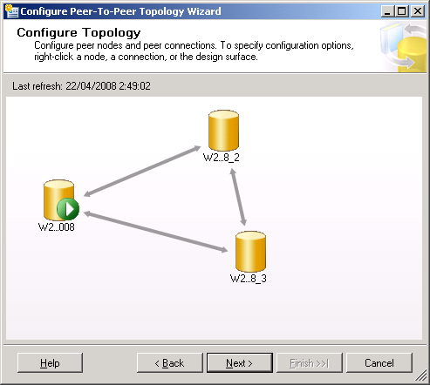
Replicación P2P en SQL2008
Diseñador gráfico de las replicaciones P2P
  Nodos
  Rutas
Modificable en caliente
Se añade detección de conflictos al estilo de las replicaciones de mezcla
  Conflictos de inserción-inserción
  Conflictos de update-update
  Conflictos con delete
Podemos forzar a que los cambios tengan cierta prioridad en función del nodo

Slide 47
DEMO
Creación de una replicación P2P

Slide 48
SQL Server 2008
Novedades para DBAs
Seguridad, Escalabilidad y Alta Disponibilidad
¿ PREGUNTAS ? rgarrigos@solidq.com

